Slide 1
COLEGIO DE LOS SS.CC. PROVIDENCIA SECTOR: HISTORIA, GEOGRAFÍA Y CIENCIAS SOCIALES NIVEL: IVº PDH2 UNIDAD TEMÁTICA: INDAGACIÓN ,ANÁLISIS DE FUENTES HISTÓRICAS DE HISTORIA DE CHILE
DOCTRINA DE MONROE

Slide 2
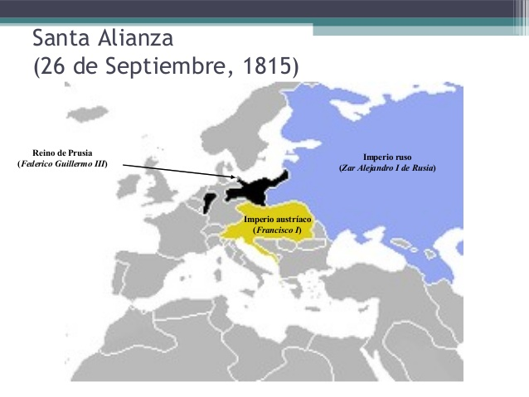
-Por el principio de solidaridad entre reyes, los monarcas ruso (ortodoxo), austríaco (católico) y prusiano (protestante), que se consideraban así mismos reyes por la "Gracia de Dios", firmaron el Pacto de la Santa Alianza.
-Era un documento que, invocando los principios del cristianismo, pretendía sustentar las relaciones internacionales mediante máximas religiosas como la "eterna religión de Dios salvador".
El compromiso de extremar la vigilancia para detectar y sofocar las iniciativas revolucionarias liberales.
2.Celebrar periódicamente congresos o reuniones con el fin de actualizar las pautas a seguir.

Slide 3
Inglaterra no suscribió dicho texto, pero promovió una "Cuádruple Alianza" que se fundamentó en los siguientes extremos:
-Crear una fuerza armada lista para intervenir en caso de necesidad.
-La Cuádruple se transformó en Quinta Alianza en 1818. Ésta incorporó a Francia.
Los aliados proyectaron incluso intervenir en América con el objetivo de restablecer la autoridad del rey de España en los nuevos estados independizados, pero se encontraron con la oposición de los Estados Unidos de América cuyo presidente Monroe, en 1823, proclamando la política de "América para los americanos", dejó bien explícito su rechazo a cualquier tipo de intervención europea en el continente.

Slide 4
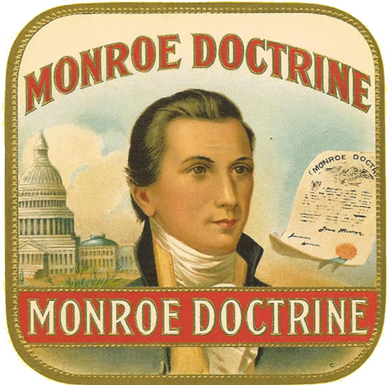
La doctrina de Monroe fue establecida en 1823
En 1823 el presidente norteamericano James Monroe decide establecer una doctrina que resaltará la confianza en el porvenir de Estados Unidos como una potencia mundial.

Slide 5
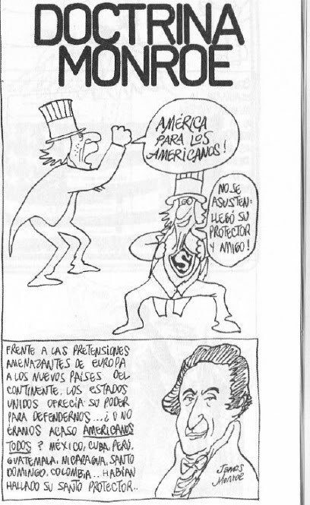
¿En qué consiste la Doctrina de Monroe?
En que Estados Unidos garantizaba no intervenir en los asuntos políticos, económicos y militares de Europa, ni de sus colonias.
-Establecía las bases de una política exterior norteamericana.
-Gran Bretaña se unió con Estados Unidos para mantener el control de las colonias y terminar con el comercio ilegal.
-La unión garantizaba a Estados Unidos y Gran Bretaña que otros países europeos no establecieran colonias en América.

Slide 6
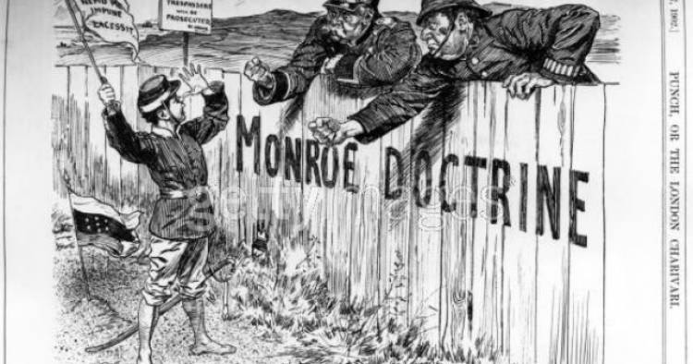
Doctrina Monroe: “América para los americanos”
Elaborada por John Quincy Adams y atribuida a Monroe en el año 1823. Se dirigía a los europeos con intención América.
-Significaba que Europa no podía invadir ni tener colonias en el continente. Como se estaba dando el proceso de Imperialismo, la doctrina deducía que las potencias europeas se ocuparan de Asia y África pero que América le pertenecía a los americanos.
-Fue una defensa a las independencias de Latinoamérica para que pudieran tener gobierno propio.

Slide 7
¿Cuál es su origen?
Dos hechos históricos son la causa de la proclamación de esta doctrina.
La independencia de todas las colonias de Portugal y España en Latinoamérica (con excepción de Cuba y Puerto Rico).
En un primer momento la doctrina de América para los americanos iba dirigida a la Santa Alianza, una coalición conservadora formada al final de las guerras napoleónicas y a la que pertenecían Rusia, Prusia y el imperio Austro-húngaro.
Uno de los objetivos de la Santa Alianza era hacer valer los derechos de la monarquía de los borbones españoles en los países que recientemente habían declarado su independencia de España.
2. La declaración de Rusia el 4 de septiembre de 1821 proclamando su soberanía sobre lo que se denominaba la América Noroccidental, esto es, lo que hoy es el estado de Alaska.
Según la proclamación, Rusia prohibía a todos los barcos navegando bajo pabellón de otra nación no sólo que atracaran o se acercaran a las costas de lo que hoy es Alaska, sino que también rechazaba la posibilidad de que navegasen a menos de cien millas de dichas costas.

Slide 8
Contexto de la Doctrina
“Consideramos propicia esta ocasión para afirmar , como un principio que afecta a los derechos e intereses de los Estados Unidos, que los continentes americanos , en virtud de la condición libre e independiente que adquirieron y conservan , no pueden ser considerados en el futuro, susceptibles de colonización por ninguna potencia europea”.
(Mensaje del presidente James Monroe al Congreso de Estados Unidos, 1823)
.La Doctrina Monroe reafirmó la posición de los EE.UU. contra el colonialismo europeo en América, inspirado en una política de aislamiento de George Washington.
Idea de Thomas Jefferson, según la cual ;América tiene un hemisferio para sí misma.

Slide 9
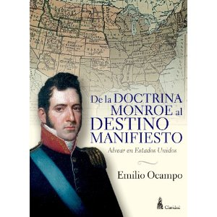
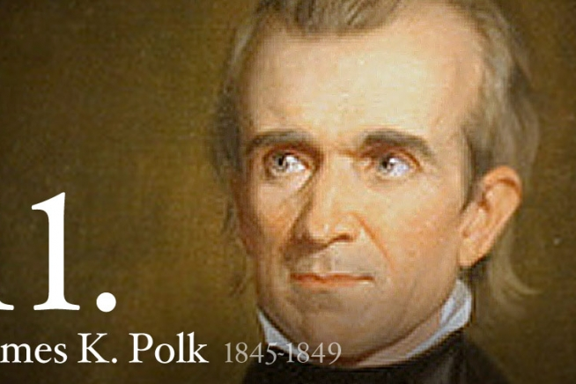
Años más tarde surge la poderosa idea del “Destino Manifiesto” que consiste en que los Estados Unidos estaba destinado por voluntad divina a extender su civilización y gobierno justo a pueblos menos civilizados y atrasados políticamente.
El presidente N° 11 de Estados Unidos James K. Polk (1845-1849) asumió un papel protagónico en el apoyo a dicho Manifiesto.

Slide 10
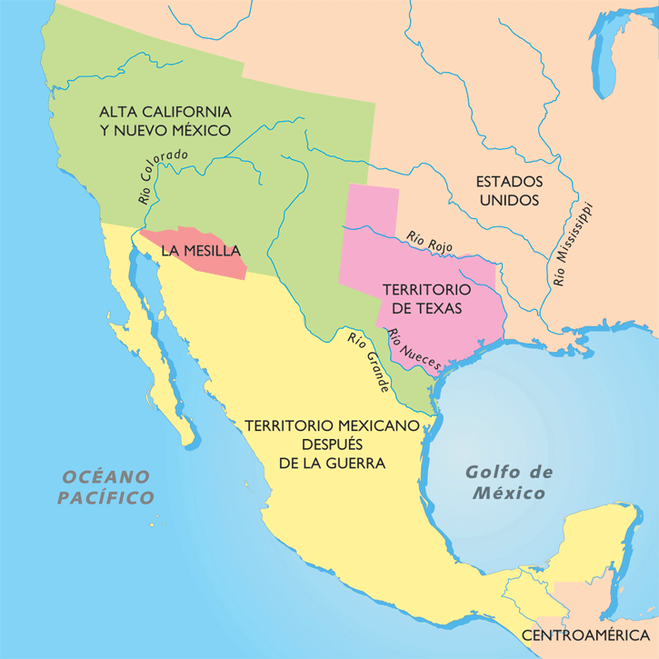
El “Destino Manifiesto” fue la justificación del expansionismo norteamericano hacia los territorios mexicanos en el oeste:
-California
-New México
-Texas

Slide 11
Texas proclamó su independencia en marzo de 1836 y fue una República independiente hasta 1845, cuando se anexó a los Estados Unidos. Esta anexión provocó la guerra entre México y Estados Unidos, misma que terminó cuando se firmaron los Tratados de Guadalupe Hidalgo.
En 1853 México se vio obligado a vender a los Estados Unidos el territorio de La Mesilla (con 110 mil kilómetros cuadrados), para que se construyera ahí una ruta de ferrocarril a California.
En 1867, Rusia vendió a los Estados Unidos la península de Alaska por 7 millones 200 mil dólares.
En 1898, a raíz de la guerra Hispano-norteamericana que pretendía “liberar a Cuba del yugo español” España les cedió las Filipinas por 20 millones de dólares.

Slide 12
